Slide 1
2025학년도 1학기 javascript 기말고사 실기 문제(2AB-A)
시험 안내 :
- 다운로드 후 해당하는 문제 별 폴더에 있는 자료를 활용해서 작성 - 7문제 중 최대 5문제를 풀어서 제출
- 풀지 않은 문제(폴더)는 압축 시 제외
- 각 문제 마다 상단에 본인 정보 입력 (미 입력 시 성적 인정 안됨) - 압축한 파일은 본인 이름으로 파일 명 변경 후 제출
- 문제 마다 부분 점수가 있음
모든 AI를 활용해서 문제 풀이 가능함
소스코드에 주석 작성 정도 도 성적에 반영됨

Slide 2
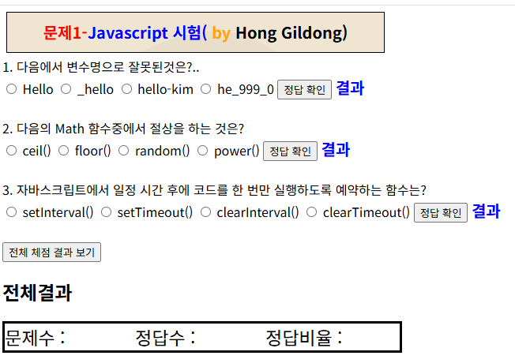



2025학년도 1학기 javascript 기말고사 실기 문제
문제1 –javascript 문제 체점하기( radio 버턴 다루기)
초기화면
ⅴ
ⅴ
ⅴ
문제설명 :
-문항별로 정답 확인이 가능 ,”정답확인” 버턴ⅴⅴ
-한번에 문항체점 및 전체 결과를 원하면 “전체 체점 결과 보기＂버턴 이용
-우측 예 처럼 상황에 따른 문항별 결과 메시지를 보여줌
(오답, 오답(미 입력), 정답

Slide 3
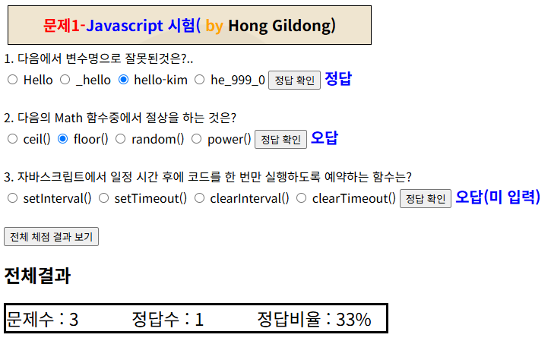
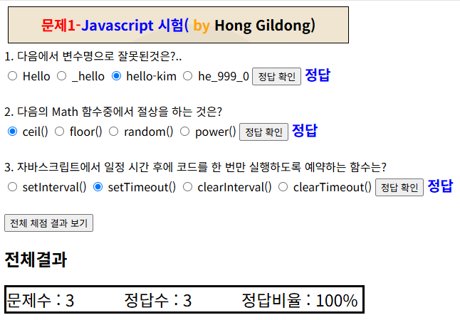
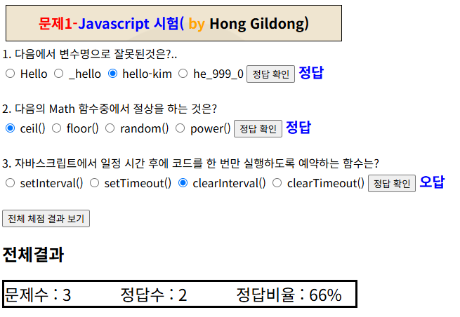
문제1 –javascript 문제 체점하기( radio 버턴 다루기)
ⅴ
ⅴ
ⅴ

Slide 4
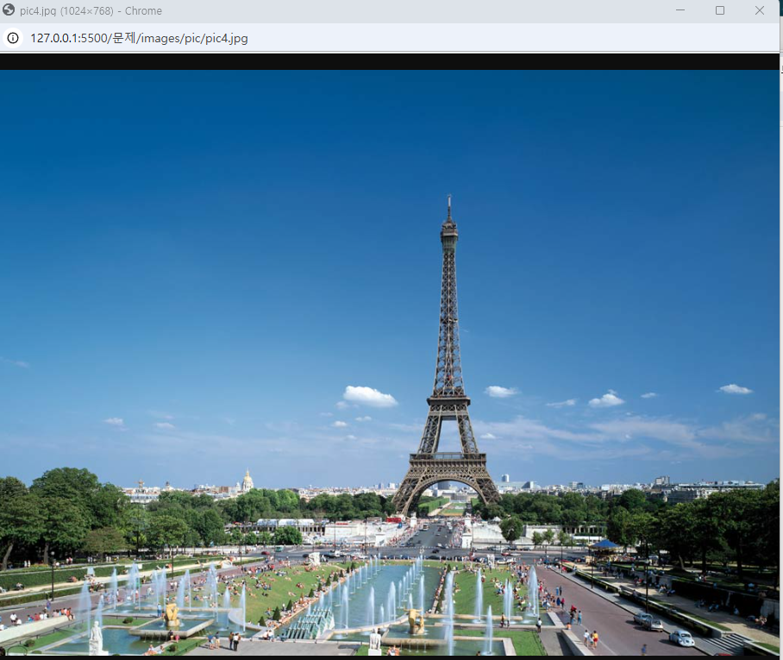
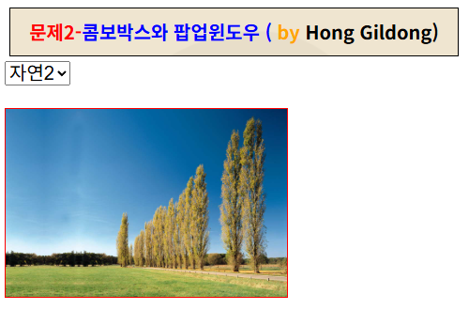
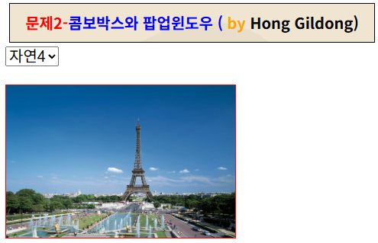
문제2 –콤보박스와 팝업 윈도우
ⅴ
더블클릭
새로운 윈도우 생성
문제설명 :
-콤보박스(select 태그) 에서 이미지 종류를 선택하면 해당 이미지를 하단에 보여줌
-하단 이미지를 더블클릭하면 새로운 윈도우에 원본 크기의 이미지를 보여줌
(윈도우 정보: left=400,top=10,width=900,height=700)
-윈도우 생성시 option 태그에 있는 이미지 이름을 넘겨 주면 됨
-제공한 예제 파일 p1-select-browser.html 참조
-항목 수와 내용은 제공된 소스코드에 있음

Slide 5
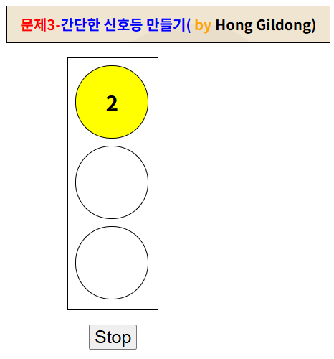
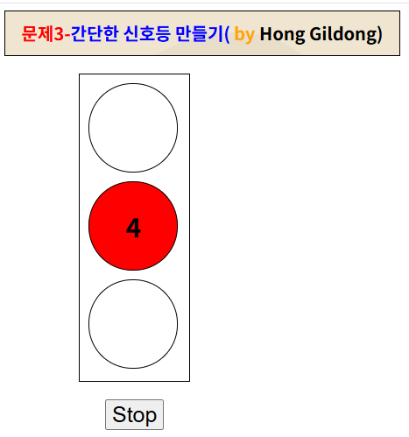
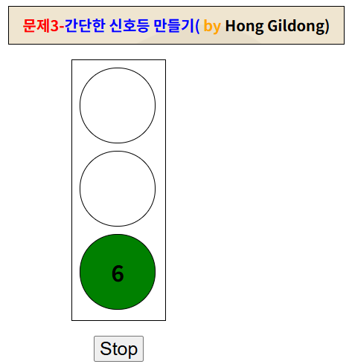
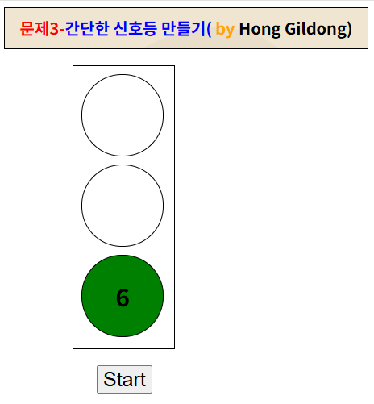
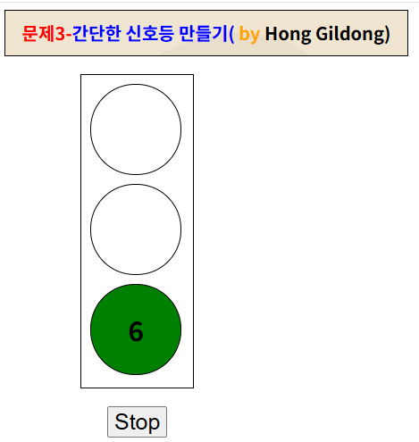
문제3 –간단한 신호등 만들기
ⅴ
ⅴ
문제설명 :
-첫번째 원에 노란색 배경으로 시작(2초 동안 유지, 상자에 2를 표시-innerHTML 활용)
-2초후에는 두번째 원의 배경을 빨간색으로 변경(4초 동안 유지, 상자에 4를 표시)
-4초후에는 세번째 원의 배경을 녹색으로 변경(6초 동안 유지, 상자에 6을 표시)
-6초후에는 첫번째 원의 배경을 노란색으로 변경(2초 동안 유지, 상자에 2를 표시)
-위의 과정이 반복됨
-항목 수와 내용은 제공된 소스코드에 있음
-”stop” 버턴을 누르면 타이머를 제거해서 동작이 멈추고, 버턴에는 “start”로 내용 변경
-”start” 버턴을 누르면 타이머를 설정하여 다시 작동, 버턴에는 “stop”로 내용 변경
-setInterval(), clearInterval() 또는 setTimeout(), cleatTimeout()
-배열에 배경색과 타이머시간을 저장하여 활용하면 도움됨

Slide 6
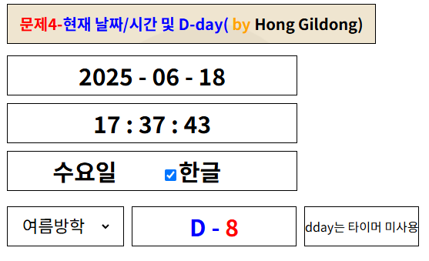
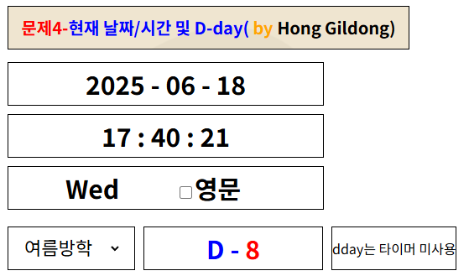
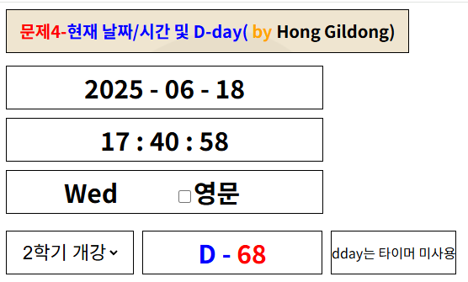
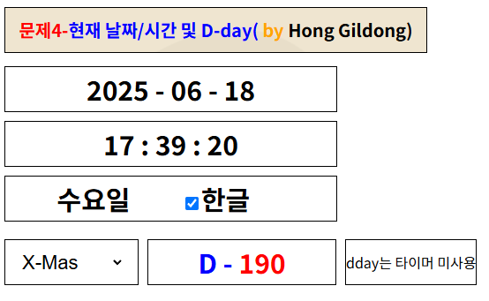
문제4 –현재 날짜/시간 및 D-day 표시
ⅴ
ⅴ
문제설명 :
-날짜 정보, 시간정보, 요일을 표시(타이머를 이용, 1초마다 Timeout)
-콤보박스를 이용해서 해당하는 날짜까지 몇일 남았는지를 “D-0“ 형식으로 우측상자에 표시
-요일은 체크박스 버턴 클릭에 따라서 영문(체크해제상태), 한글(체크상태)로 표시
-요일 이름이 들어 있는 영문, 한글 배열 제공
-D-day를 위한 타이머는 설정 안해도 됨, 콤보박스에서 선택될때마다 계산함을 원칙으로 함
ⅴ
ⅴ

Slide 7
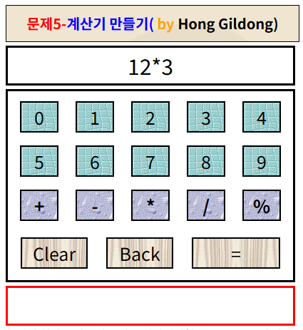
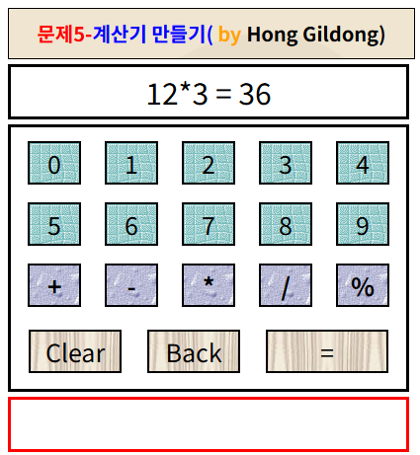
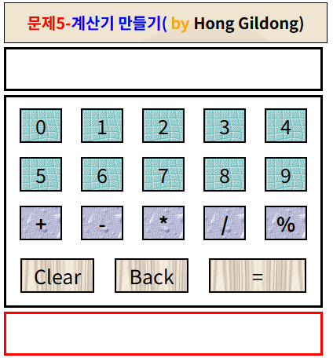
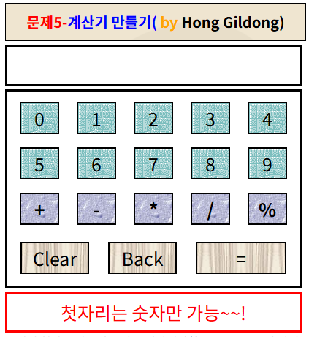
문제5 –계산기 만들기
ⅴ
ⅴ
ⅴ
문제설명 :
- 버턴을 이용해서 수식을 div 상자에 입력 , innerHTML 속성 활용
- ”=“버턴을 누르면 수식을 eval() 함수를 이용해서 계산하면 됨, 수식에 결과값을 추가해서 표시
- ”clear”버턴을 누르면 수식과 메시지 공간을 clear
”back”버턴을 누르면 마지막 문자를 삭제
연산자를 연속해서 누르면 입력 불가로 처리(하단에 ＇**＇외에 연속된 연산자는 불가함~~! 출력)
ⅴ

Slide 8
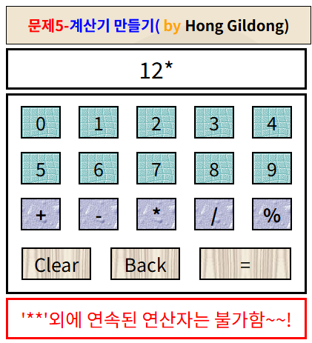
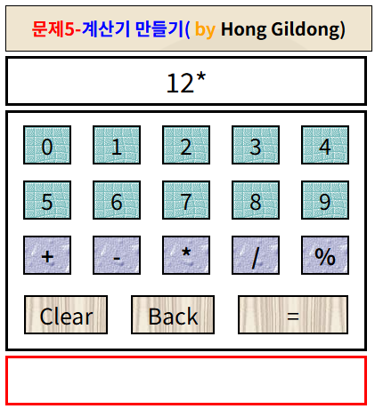
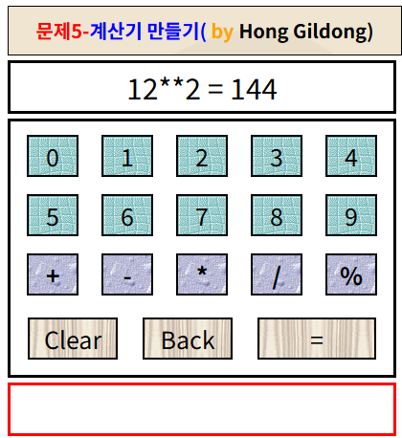
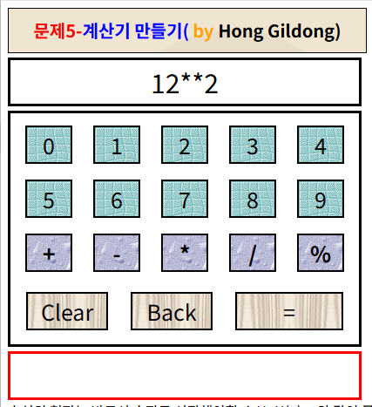
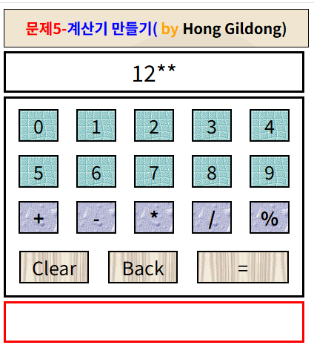
문제5 –계산기 만들기
*+ 는 불가 함
ⅴ
ⅴ
ⅴ
ⅴ
ⅴ
**는 가능

Slide 9
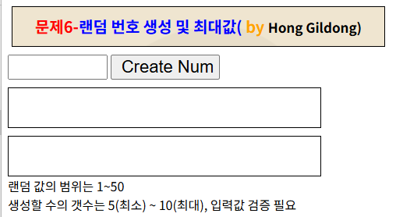
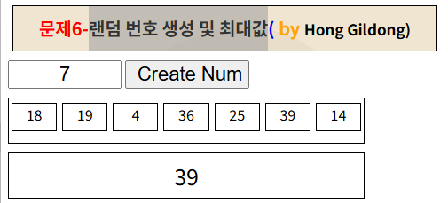
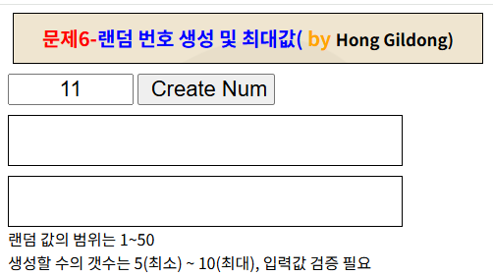
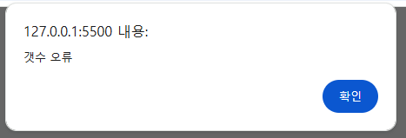
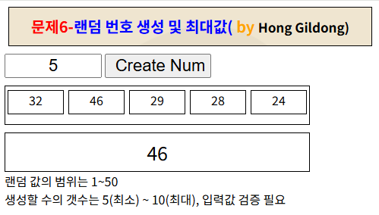
문제6 –랜덤 번호 생성 및 최대값 표시
ⅴ
ⅴ
초기화면
ⅴ
범위를 벗어남
문제설명 :
- 1-50범위에서 랜덤 번호(정수)를 생성
한번에 생성 개수는 최소 5에서 최대 10개로 제한
- 생성 전에 입력값을 검증하고 위배시 경고문자 발생
생성한 숫자 중에서 최대값을 하단에 표시

Slide 10
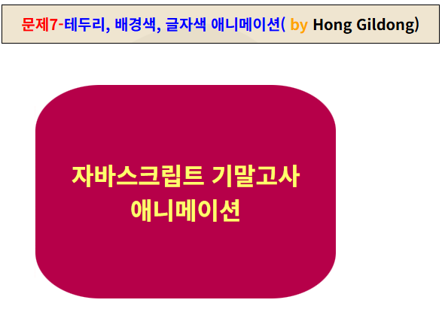
문제7 – 테두리, 배경색, 글자색 애니메이션
문제설명 :
- chapter5 장 08-demo4 참조
- keyframe
borderRadius: [
'10% 10% 10% 10%/10% 10% 10% 10%’,
'30% 30% 30% 30%/30% 30% 30% 30%’,
'50% 50% 50% 50%/50% 50% 50% 50%’,
]
글자색은 'white', 'yellow', 'white’ 순으로
배경색은 'red', 'gren', 'blue’ 순으로 적용
Option :
진행시간은 7초,
방향은 'alternate’
반복은 Infinity 로 설정
애니메이션 대상에 대한 정보는 소스코드에서 제공

